Slide 1
ＢＰ製材
その他 薬剤 に関する危険性について
平成26年秋 道歯講演より
講師： 山崎 裕教授 （北大歯学部高齢者歯科）

Slide 2
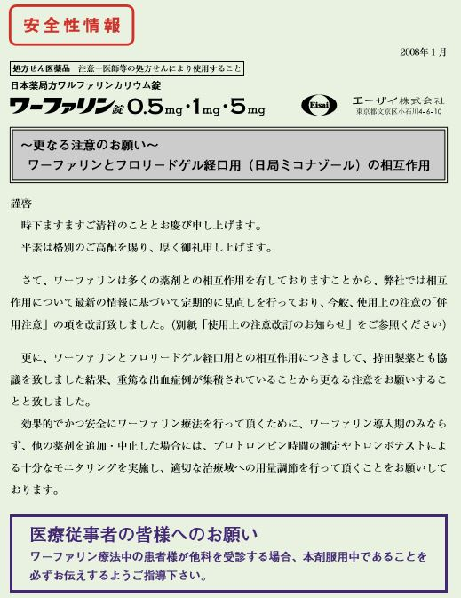

Slide 3
ワーファリン＋鎮痛剤・抗生剤の長期投与
→ 出血大
ワーファリン＋フロリードゲル又はイトリゾール
→ 大出血
ハルシオン ＋ フロリードゲル
→ 心停止

Slide 4
ＩＮＲ値：
ワルファリンのコントロール時に
用いられている検査項目。
プロトロンビン時間（prothrombin time：PT）
と同一。
ＩＮＲ値 1.6～3.0 なら 抜歯ＯＫ
＊70歳以上では1.6～2.6 なら抜歯ＯＫ

Slide 5
＜ゾメタ＞
＊悪性腫瘍による高カルシウム血症
＊多発性骨髄腫・癌骨転移による骨病変
ゾメタ（注）＋ 抜歯
→ 10％が ＭＲＯＮＪ・ＢＲＯＮＪに
ゾメタ（注）は10年以上 体内にとどまる
ゾメタは３か月休薬しても危険
ゾメタ投与前に歯科受診のこと

Slide 6
＜他の危険薬＞
デノスマブ
商品名： ランマーク
アバスティン
プラリア
スーラント

Slide 7
